Slide 1
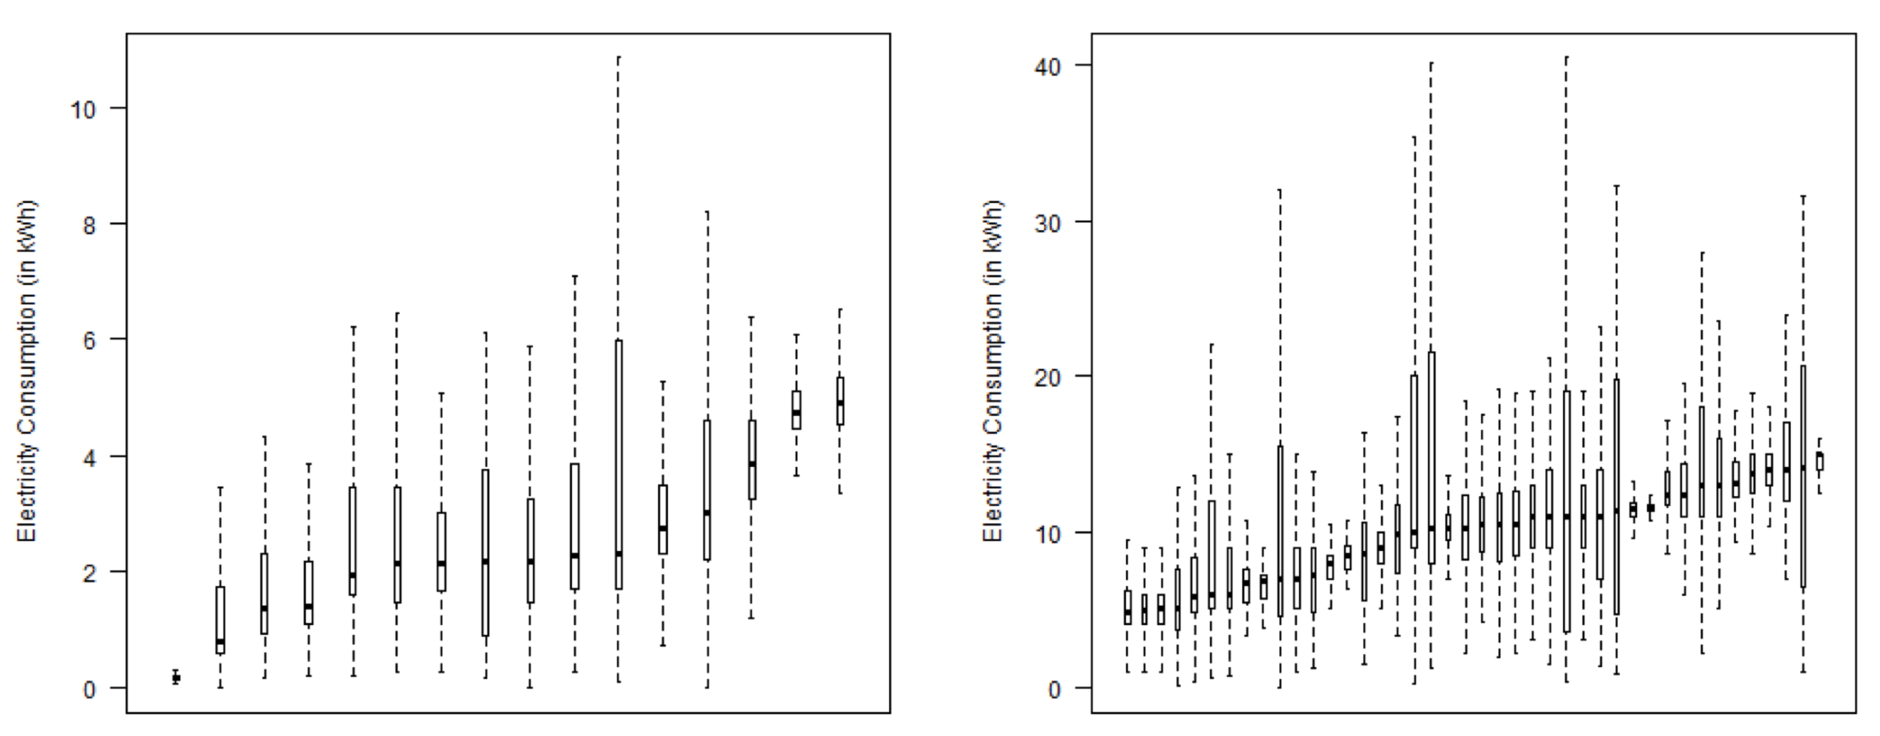
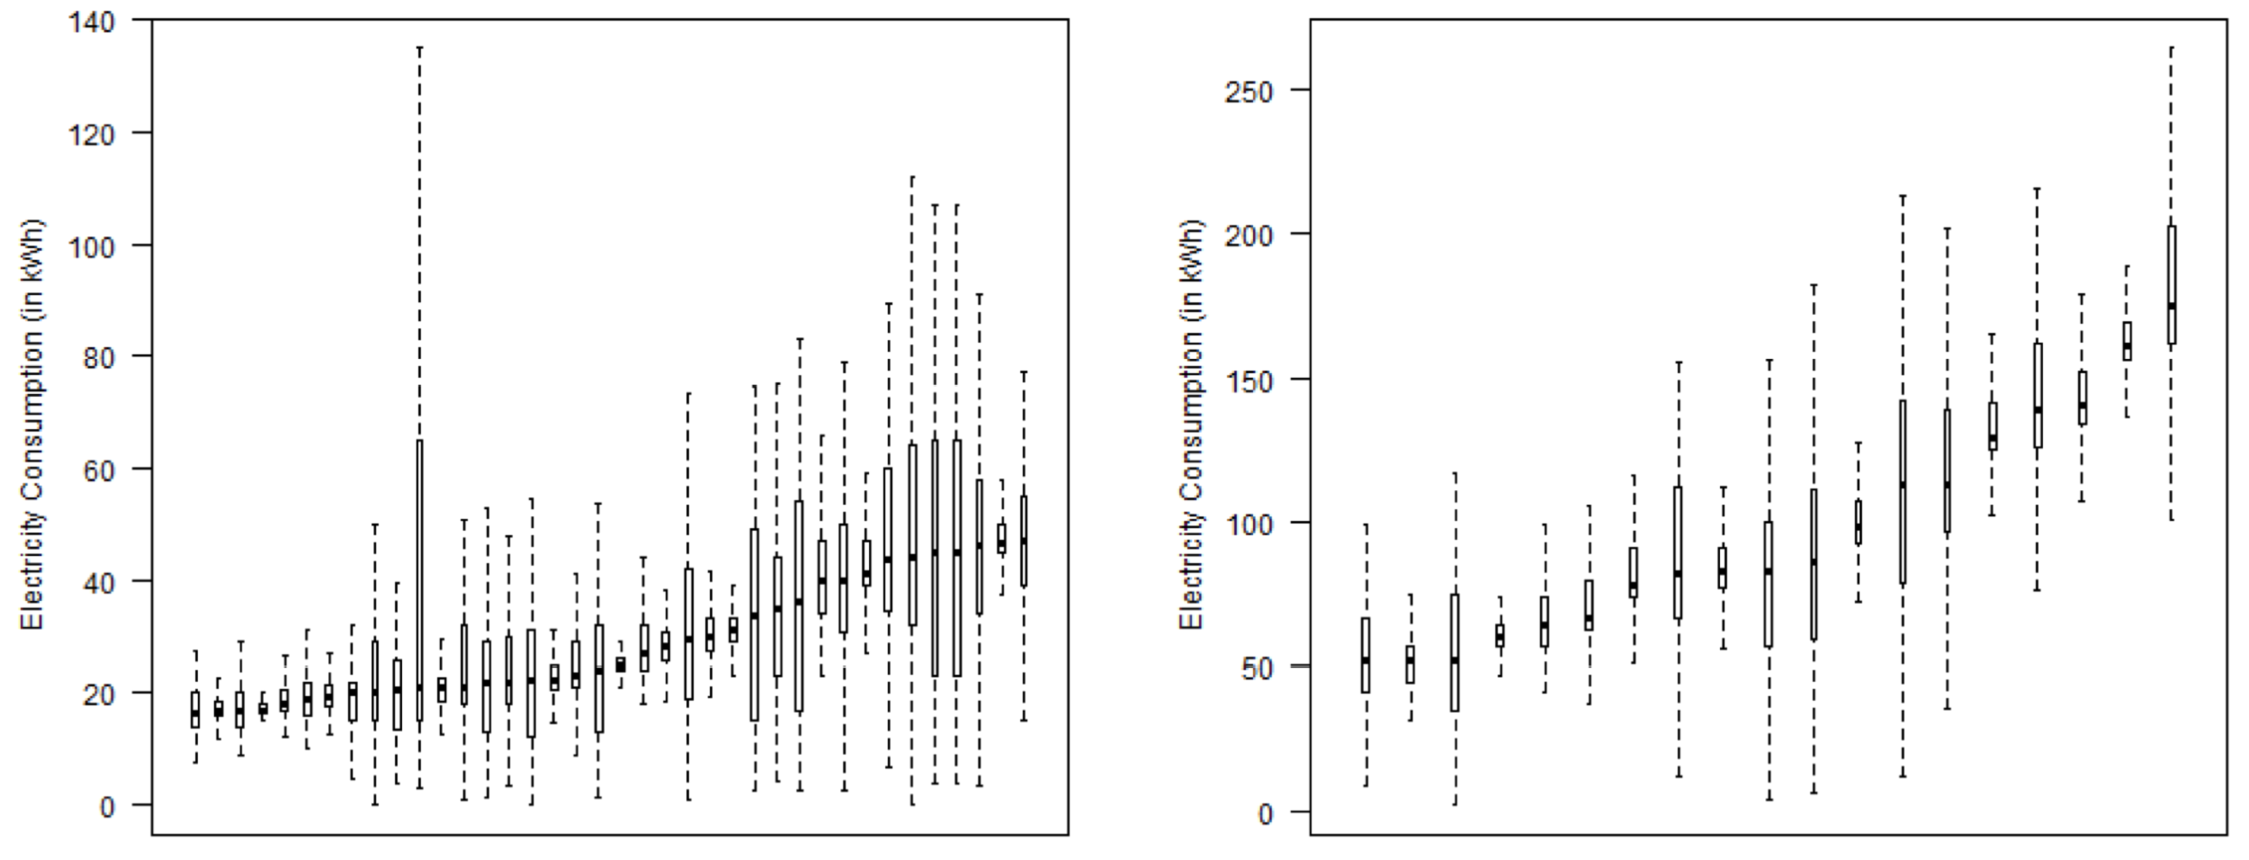
11
9
8
7
6
5
9
4
3
2
1
9
8
7
7
6
5
4
3
2
5
1
9
8
7
6
5
4
3
3
2
1
9
8
7
6
1
5
4
3
2
1
90
80
70
130
60
40
30
110
20
10
90
90
80
70
60
70
40
30
20
50
10
90
80
30
70
60
40
10
30
20
10

